Slide 1
Преимущества платформы
1С-Битрикс для бизнеса

Slide 2
Зачем нужен сайт?

Slide 3
Причины создания сайта
прибыль

Slide 4
Причины создания сайта
прибыль
лояльность

Slide 5
Причины создания сайта
прибыль
лояльность
автоматизация

Slide 6
Причины создания сайта
прибыль
лояльность
автоматизация
имидж

Slide 7
Вопросы

Slide 8
Все по-честному про Битрикс

Slide 9
1С-Битрикс

Slide 10
1С-Битрикс
самая популярная коммерческая CMS
большое русскоязычное сообщество
широкий инструментарий для бизнес
мобильное администрирование
лучшая интеграция с 1С
лучшая интеграция с Битрикс24

Slide 11
Битрикс для бизнеса Плюсы
маркетплейс

Slide 12
Плюсы Битрикс Маркетплейс
1 000
готовых
решений
1 500
вспомогательных
модулей

Slide 13
Битрикс для бизнеса Плюсы
маркетплейс
готовые решения

Slide 14
Битрикс для бизнеса Плюсы
маркетплейс
готовые решения
любит ФЗ

Slide 15
Битрикс для бизнеса Плюсы
маркетплейс
готовые решения
любит ФЗ
интеграции

Slide 16
Плюсы Битрикс Интеграции
ROBOKASSA
1С
AmoCRM
Яндекс Касса
Платежные
системы
Битрикс
CRM
Битрикс24
Сбербанк
Онлайн консультант
Службы доставки

Slide 17
Битрикс для бизнеса Плюсы
маркетплейс
готовые решения
любит ФЗ
интеграции
интерфейс

Slide 18
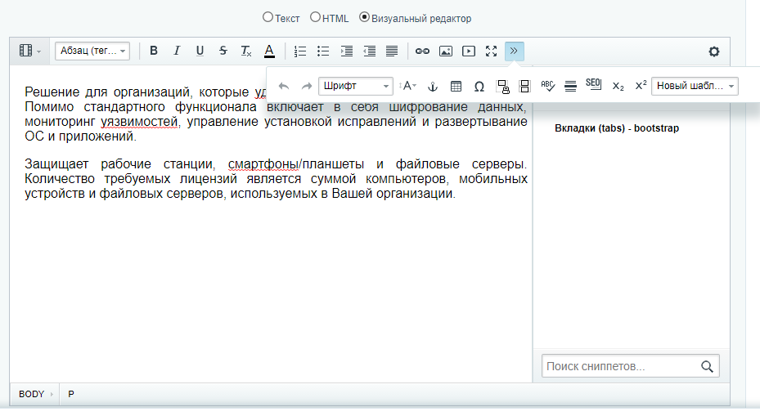
Плюсы Битрикс Интерфейс

Slide 19
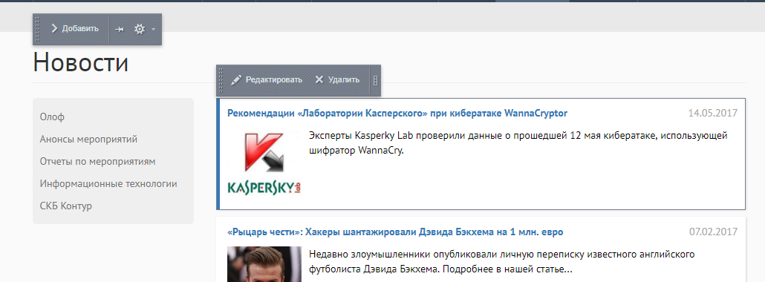
Плюсы Битрикс Интерфейс

Slide 20
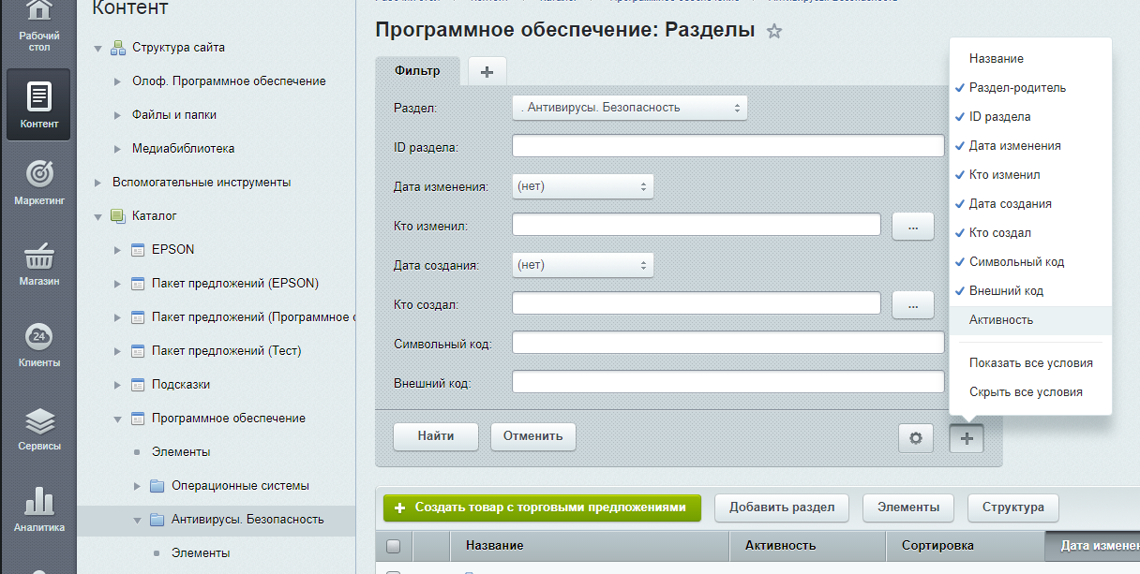
Плюсы Битрикс Интерфейс

Slide 21
Битрикс для бизнеса Плюсы
маркетплейс
готовые решения
любит ФЗ
интеграции
интерфейс
безопасность

Slide 22
Плюсы Битрикс Безопасность
проактивная защита
защита от DDoS
журнал вторжений
анализ исходного кода

Slide 23
Вопросы

Slide 24
Как заработать на Битрикс

Slide 25
Варианты заработка
Продажа лицензий
Продажа решений
Разработка сайтов
Внедрение CRM
Интеграция с 1С

Slide 26
Спасибо за внимание

